Slide 1
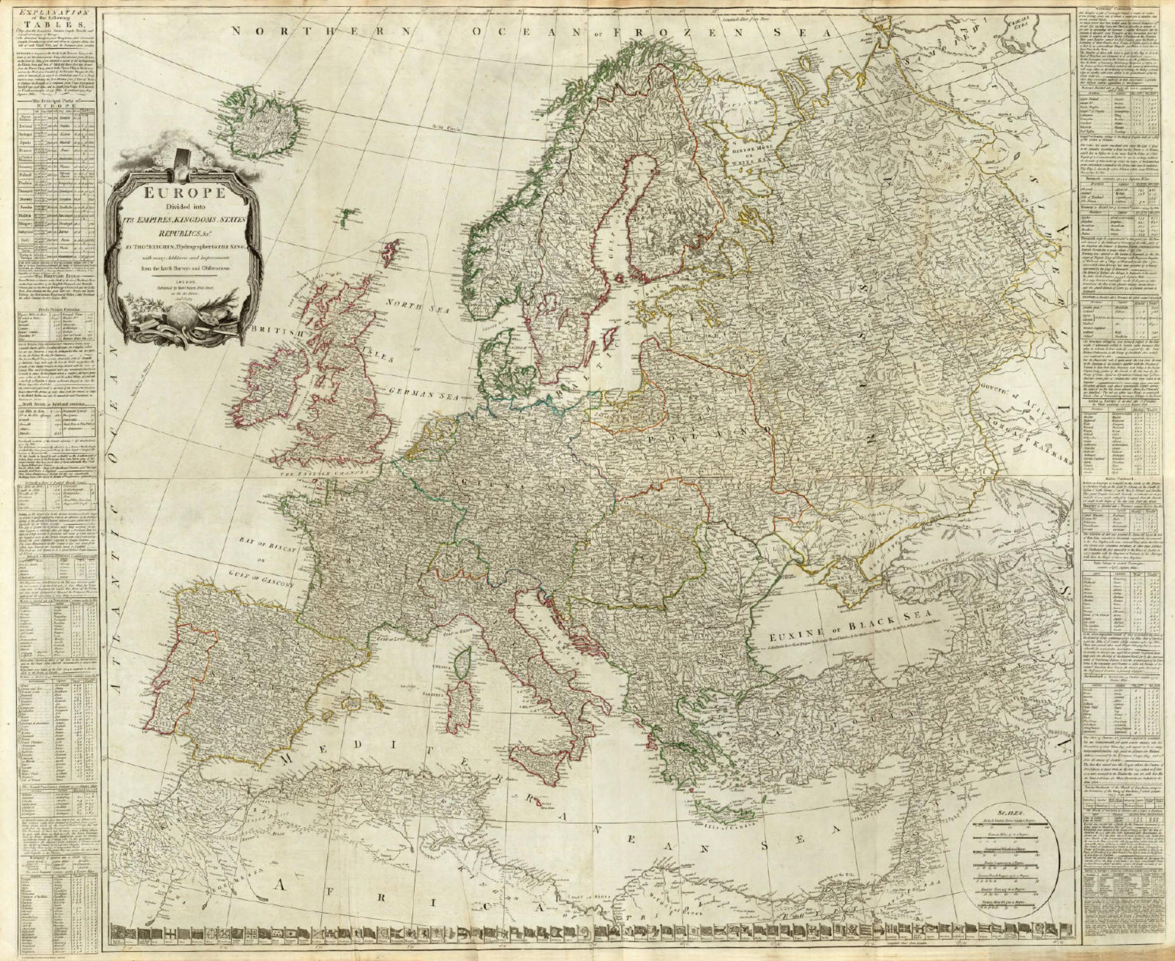
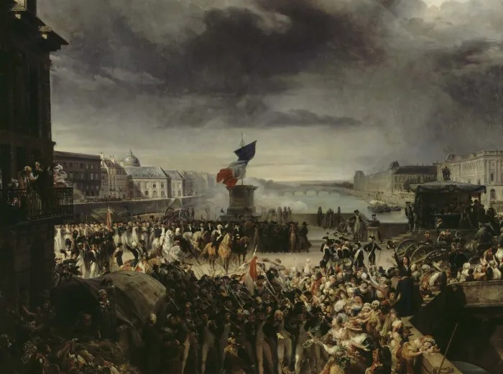
РЕВОЛЮЦИОННАЯ
ФРАНЦИЯ ПРОТИВ
ЕВРОПЫ
Почему на смену системе европейского равновесия в конце XVIII века пришло «право сильного»?
100ballnik.com

Slide 2
План урока
Отказ от старой системы международных отношений.
Начало всеевропейской войны и политика «экспорта революции».
Образование и крах антифранцузских коалиций.
Ответ на проблемный вопрос.
100ballnik.com

Slide 3
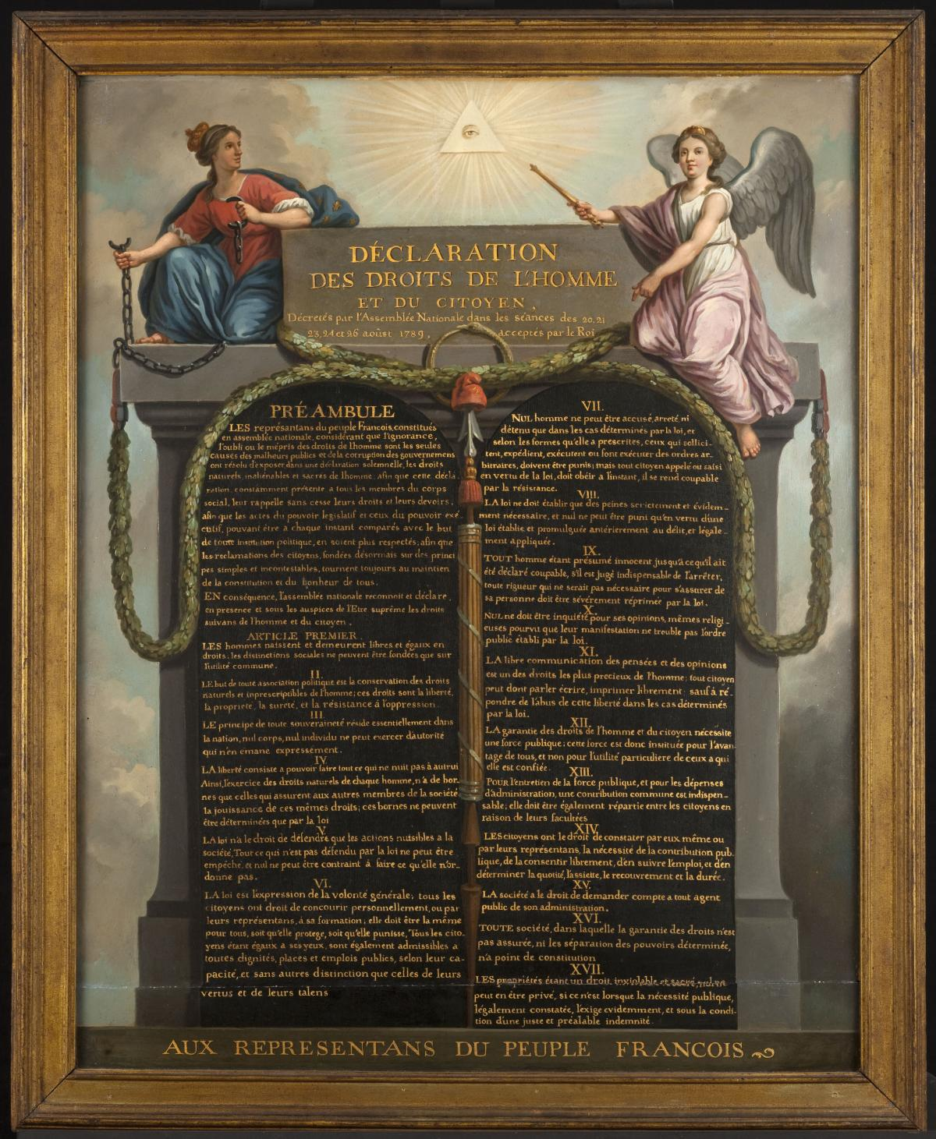
Новая внешнеполитическая доктрина
Отказ от международного права
Революционная Франция отказалась от соблюдения прежних международных договоров, назвав их «плодом заблуждений королей».
Главным принципом внешней политики был провозглашён «народный суверенитет».
На практике это означало, что Франция могла присоединять любые территории, если самозваные «представители народа» просили её об этом.
100ballnik.com

Slide 4

«Право сильного» под маской «воли народа»
Пример: Аннексия Авиньона
1791 год: Авиньон (владение Папы Римского) был окружён французской территорией.
Местные революционеры, объявив себя выразителями воли народа, попросили о присоединении к Франции.
Вывод: Сила стала главным аргументом, прикрытым революционными лозунгами.
Несмотря на протесты многих жителей, Учредительное собрание одобрило аннексию
(насильственное присоединение).
100ballnik.com

Slide 5
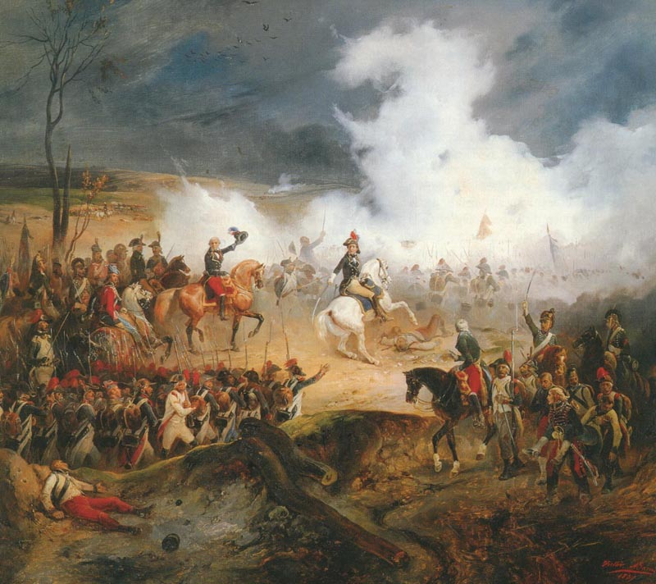
Начало всеевропейской войны
Лозунг «Освобождения народов от тиранов»
Апрель 1792 года: Франция объявила войну Австрии. К австрийцам присоединились Пруссия и Пьемонт.
Осень 1792 года: Конвент пообещал помочь «всем народам, которые захотят обрести свободу».
Официальный лозунг: «Все правительства — наши враги, все народы — наши друзья».
100ballnik.com

Slide 6
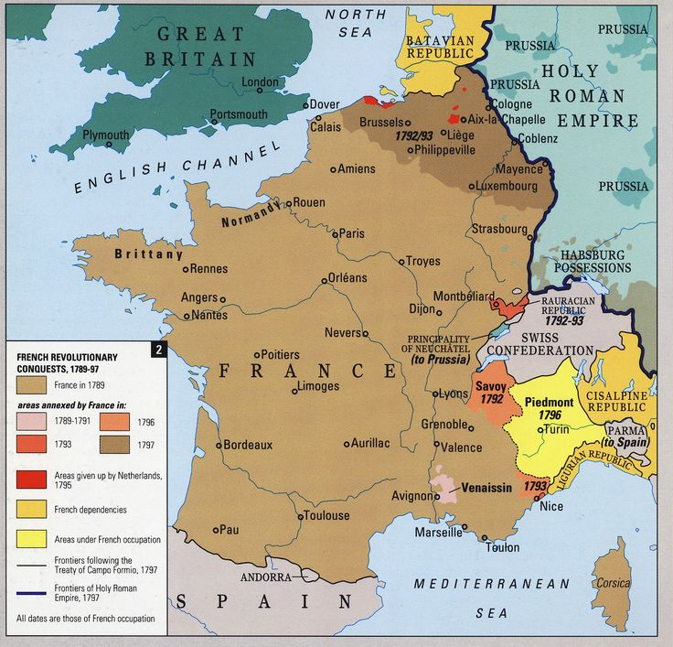
Реальность «экспорта революции»
Освобождение или грабёж?
На оккупированных территориях создавались марионеточные «братские республики».
Главной их задачей был поиск и изъятие ресурсов для Франции.
Население (кроме узкого круга интеллектуалов) встречало французов враждебно, поднимая восстания.
Примеры аннексий: Ницца, Савойя, Бельгия.
100ballnik.com

Slide 7
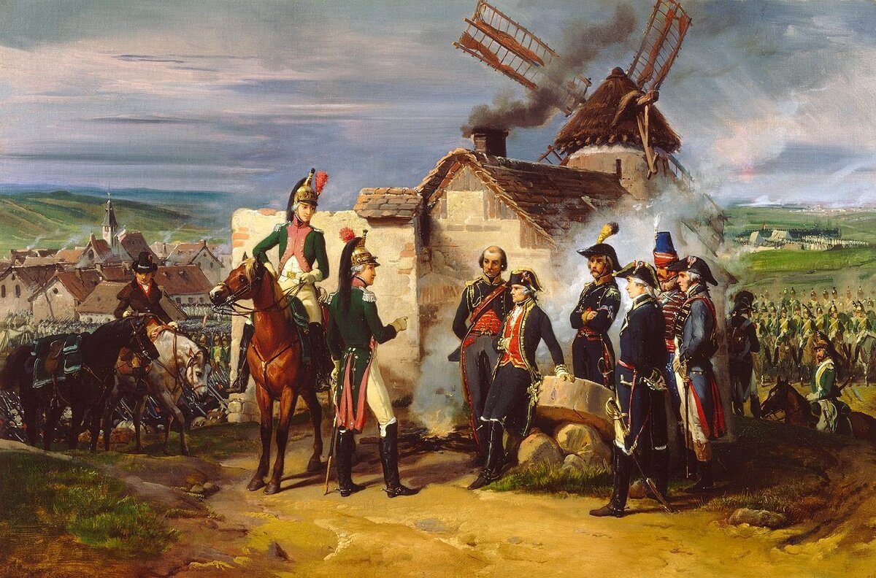
Первая антифранцузская коалиция
Почему Франция победила?
1793 год: После казни Людовика XVI Великобритания, Голландия и Испания присоединились к врагам Франции, создав Первую антифранцузскую коалицию.
Причины успеха Франции:
Массовые призывы в армию (численное превосходство).
Высокий боевой дух солдат («Великая нация»).
Разобщённость и эгоизм участников коалиции.
К 1795 году коалиция распалась.
100ballnik.com

Slide 8
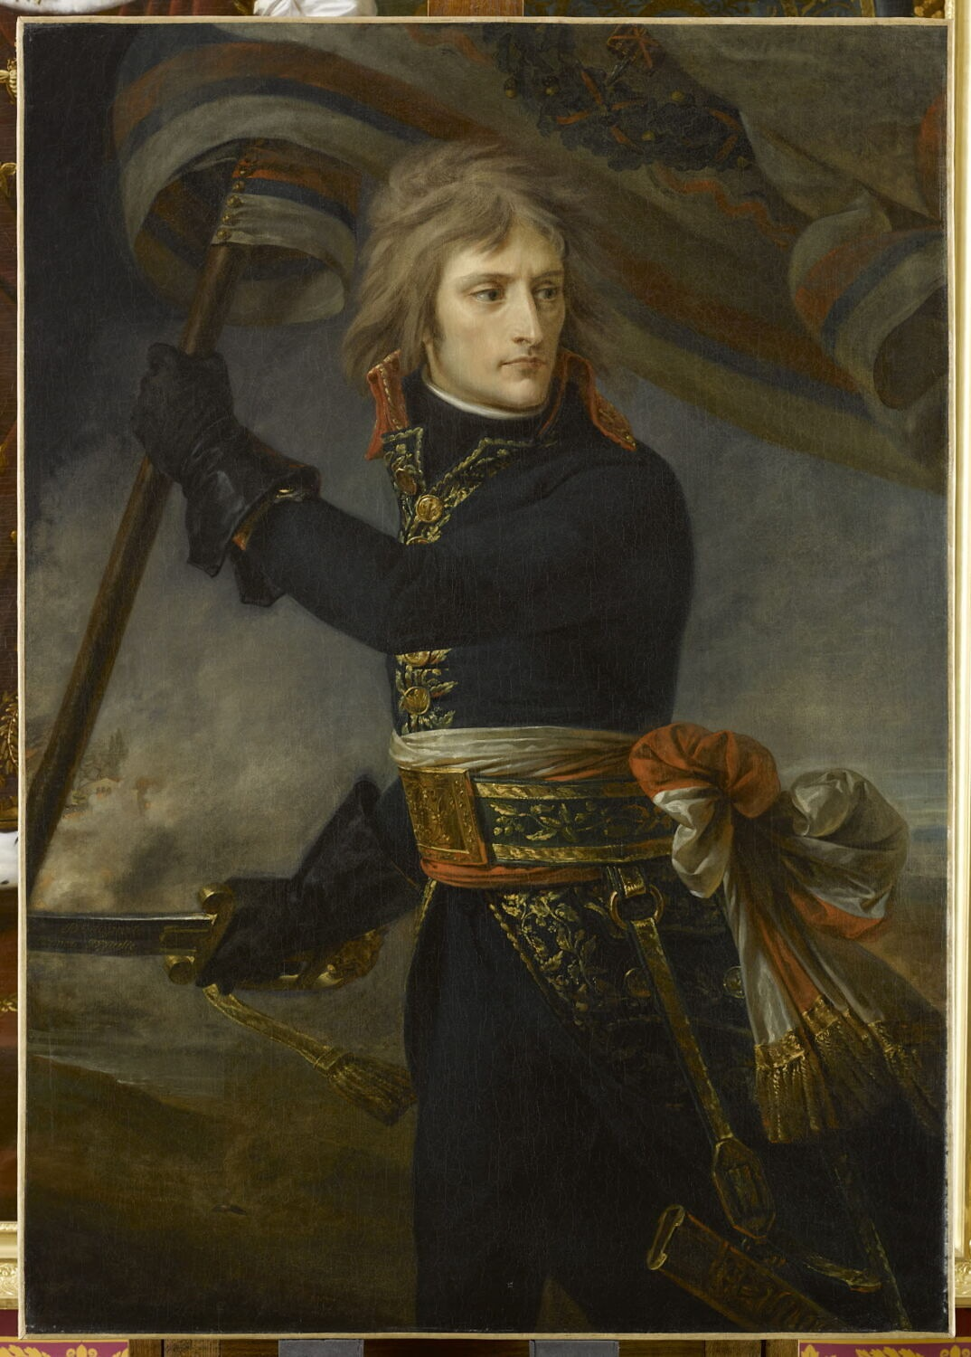
Итальянский поход Бонапарта
Триумф и контрибуции
1796-1797 гг.: Молодой генерал Наполеон Бонапарт одержал ряд блестящих побед в Италии.
Оккупированные города облагались огромными контрибуциями (принудительными платежами).
В Италию были введены французские оккупационные власти, а местные сторонники Франции сформировали марионеточные правительства.
Население ответило массовой партизанской войной.
100ballnik.com

Slide 9
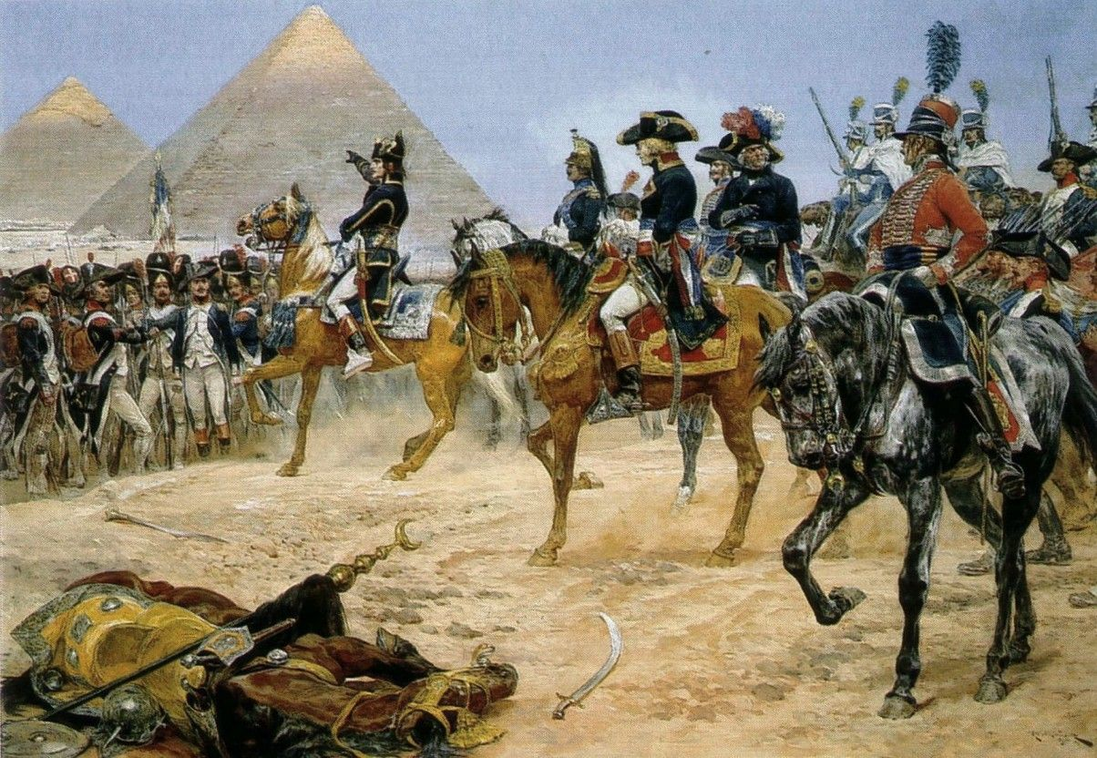
Египетская экспедиция
Война вдали от Европы
1798 год: Для борьбы с Англией Бонапарт повёл армию на завоевание Египта, принадлежавшего союзнику Франции — Османской империи.
Местное население встретило французов враждебно, развернув народную войну.
Действия французов (грабёж, пытки, карательные операции) противоречили их же лозунгам о свободе.
100ballnik.com

Slide 10
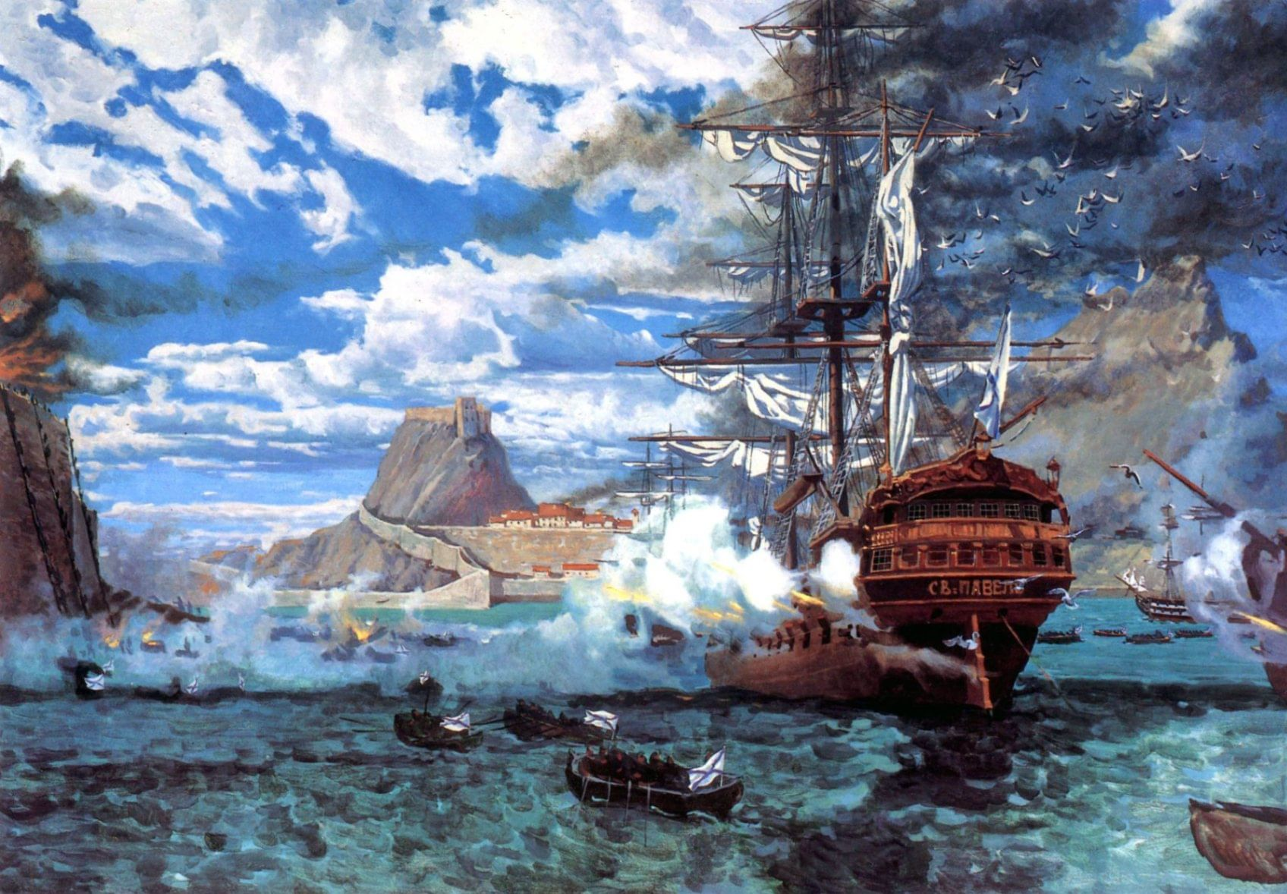
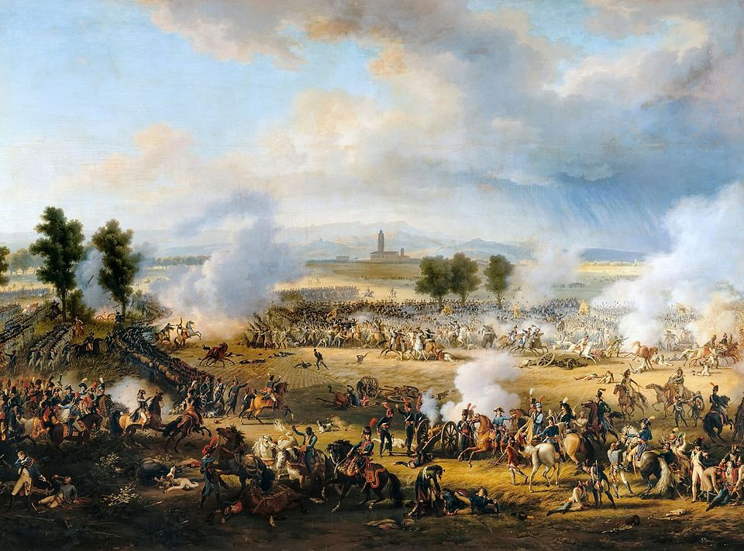
Вторая антифранцузская коалиция
Упущенная победа
1798-1799 гг.: Вероломство Франции привело к созданию Второй антифранцузской коалиции (Англия, Россия, Османская империя, Австрия).
Успехи коалиции:
Русская эскадра Ушакова освободила Ионические острова.
Армия Суворова разбила французов в Италии.
Угроза нависла над самой Францией.
100ballnik.com

Slide 11
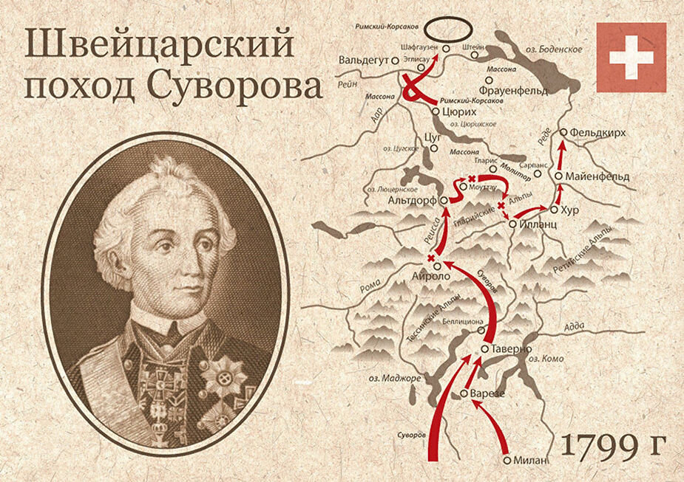
Причины краха коалиций
Разобщённость противников Франции
Главная причина неудач: Каждый участник коалиции преследовал собственные интересы, а не общую победу.
Примеры:
Англия стремилась захватить французские колонии.
Австрия подставила русские войска под удар в Швейцарии.
Итог: Разгневанный Павел I вывел Россию из войны, что спасло Францию от поражения.
100ballnik.com

Slide 12
Выводы по теме
Итоги революционных войн
Революционная Франция разрушила старую систему международных отношений, основанную на договорах и равновесии сил.
Внешняя политика стала инструментом агрессии под лозунгами «народного суверенитета» и «освобождения».
Военное преимущество Франции обеспечила массовая армия и высокий боевой дух.
«Экспорт революции» на деле представлял собой грабёж и насилие, вызывавшее сопротивление местного населения.
Главной причиной неудач антифранцузских коалиций стала разобщённость их участников.
100ballnik.com

Slide 13
Ответ на проблемный вопрос
Почему «право сильного» пришло на смену «европейскому равновесию»?
Идеологическая
причина:
Франция отказалась от старой системы права, объявив высшим принципом «народный суверенитет», который стал идеологическим прикрытием для агрессии.
Военная
причина:
Создание массовой армии дало Франции военное превосходство, позволившее ей диктовать свою волю соседям.
Политическая
причина:
Разобщённость и эгоизм европейских монархий не позволили им создать прочный союз для отпора революционной экспансии.
100ballnik.com

Slide 14

Домашнее задание
Творческое задание (на выбор):
Написать эссе-рассуждение на тему: «"Право сильного" или "освобождение народов"? Противоречия внешней политики революционной Франции».
Обязательная часть:
Прочитать § 19 учебника.
Подготовить сообщение о роли одной из исторических личностей этого периода (Наполеон Бонапарт, А.В. Суворов, Ф.Ф. Ушаков).
100ballnik.com

